Slide 1

대파마켓
흥정 대신,
가격이 썰립니다
관심 수가 가격을 움직이는 중고거래 플랫폼
2조 김경임 김동윤
Notes:
[0:00–0:25]
안녕하세요. 대파마켓은 중고거래에서 가장 피곤한 가격 결정과 네고 과정을 줄이기 위해 만든 서비스입니다. 판매자가 시작 가격과 최저 가격을 정하면, 최근 관심 수에 따라 시스템이 가격을 자동으로 조정합니다. 지금부터 핵심 아이디어와 실제 동작을 보여드리겠습니다.

Slide 2
02
중고거래의 가격 결정 문제
판매자
적정 가격을 정하기 어렵고
반복되는 네고가 부담스럽다
구매자
가격이 왜 바뀌는지 모르고
기다릴 근거도 부족하다
관심 데이터로
86,516원
95,000원
대파마켓은 관심 수를 가격 조정의 근거로 사용합니다
대파마켓 | 5분 프로젝트 발표
Notes:
[0:25–1:05]
기존 중고거래에서는 판매자가 가격을 정하고, 구매자와 반복해서 협상해야 합니다. 구매자는 가격 변동의 이유를 알기 어렵습니다. 대파마켓은 관심 데이터를 공통의 기준으로 사용합니다. 관심이 없으면 가격을 낮추고, 관심이 많으면 가격을 올리되 판매자가 정한 범위를 벗어나지 않습니다.

Slide 3
03
24시간 관심 수 기반 가격 정책
등록 또는 마지막 평가 이후 24시간이 지나면 신규 관심 수를 계산합니다
신규 관심 | 가격 변화 | 의미
0명 | 3% 인하 | 관심이 없으면 판매 속도 우선
1~2명 | 유지 | 현재 가격으로 수요 확인
3~4명 | 1% 상승 | 관심 증가를 가격에 반영
5~9명 | 3% 상승 | 높은 관심을 가격에 반영
10명 이상 | 5% 상승 | 강한 수요를 가격에 반영
가격 범위
최저 판매가
≤ 현재 가격 ≤
최초 등록가
판매자가 정한 범위를
항상 지킵니다
대파마켓 | 5분 프로젝트 발표
Notes:
[1:05–2:00]
가격 평가는 등록 또는 마지막 평가 후 24시간이 지났을 때 실행합니다. 최근 24시간 신규 관심이 0명이면 3% 인하하고, 1명에서 2명은 유지합니다. 3명부터는 관심 구간에 따라 1%, 3%, 5% 상승합니다. 중요한 안전장치는 두 가지입니다. 가격은 최초 등록가보다 높아지지 않고 판매 최저가보다 낮아지지 않습니다.

Slide 4
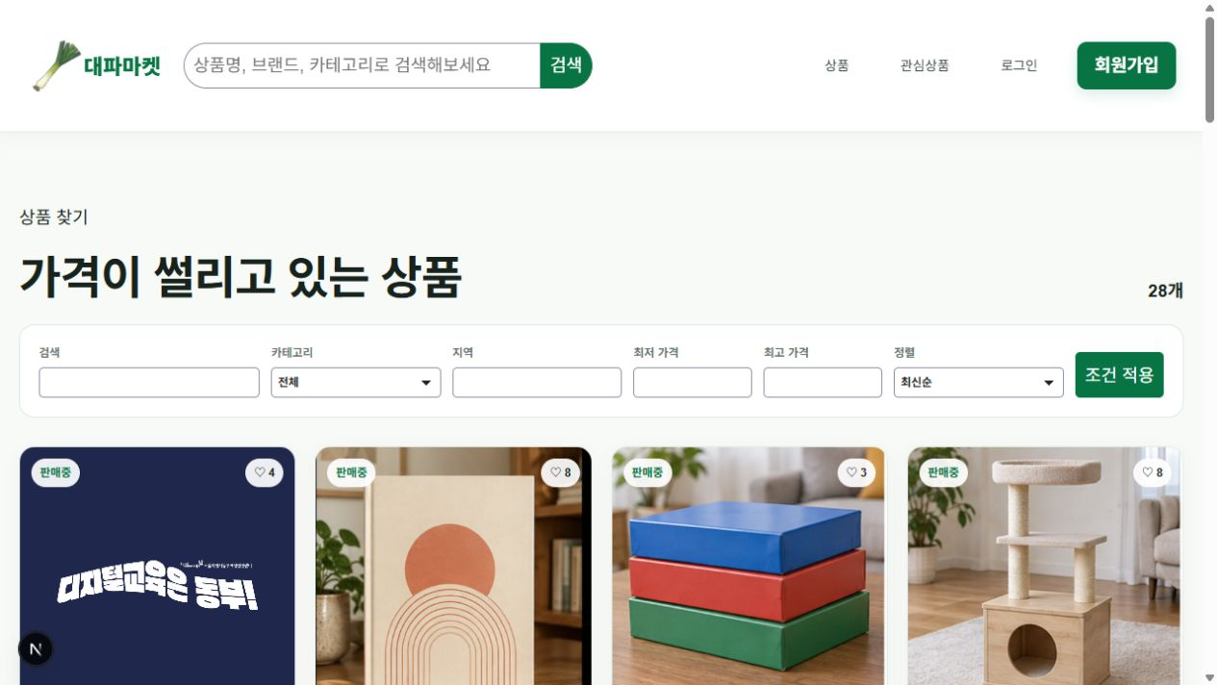
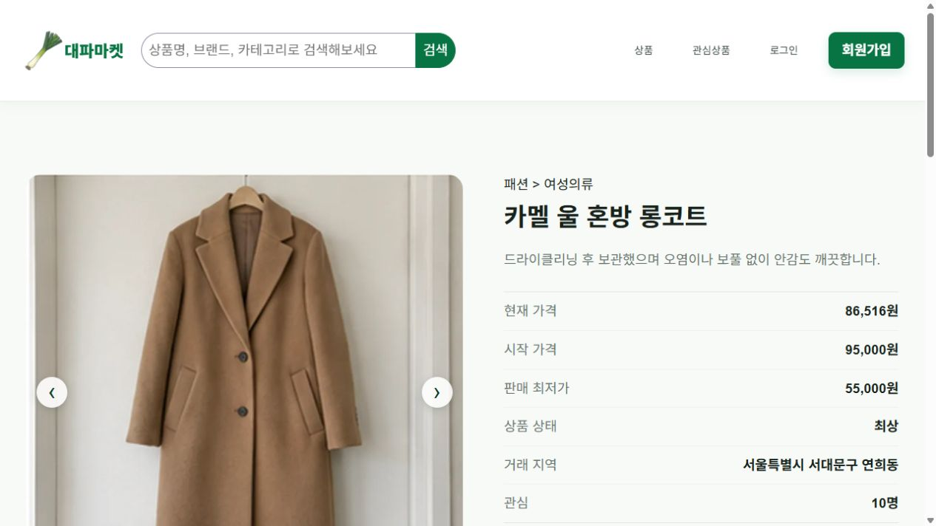
04
상품 탐색에서 가격 이력까지
검색·필터로 상품을 찾고, 상세 화면에서 가격 변화의 이유까지 확인합니다
01 검색 · 카테고리 · 지역 · 가격 · 정렬
02 현재가 · 시작가 · 최저가 · 관심 수
대파마켓 | 5분 프로젝트 발표
Notes:
[2:00–2:40]
사용자는 상품 목록에서 검색어, 카테고리, 지역, 가격대와 정렬 조건을 적용할 수 있습니다. 상세 화면에서는 현재 가격뿐 아니라 시작 가격, 판매 최저가, 관심 수를 함께 봅니다. 아래에는 가격 그래프와 각 조정의 이유가 기록되어 있어 가격이 왜 바뀌었는지 확인할 수 있습니다.

Slide 5
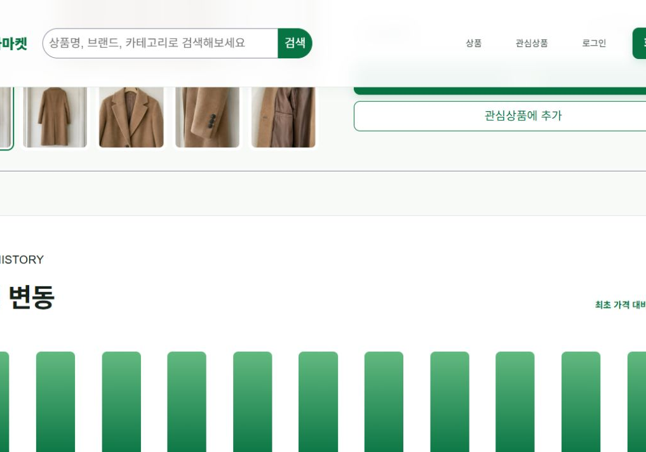
LIVE DEMO
가격이 실제로 바뀌는 순간
1
홈에서 ‘가격 재책정’ 실행
2
상승 · 인하 · 유지 결과 확인
3
상품 상세에서 가격 이력 확인
시연 계정은 상품별 관심 수를 0~10개로 무작위 생성합니다
약 1분 30초
Notes:
[2:40–4:10 | 브라우저로 전환]
1. 홈 오른쪽의 ‘가격 재책정’ 버튼을 누릅니다.
2. 화면에 표시되는 랜덤 관심 수와 상승·인하·유지 상품 수를 읽습니다.
3. 인기 상품 중 하나를 열고 현재가, 시작가, 최저가를 짚습니다.
4. 아래 가격 변동으로 이동해 DOWN, KEEP, UP 기록과 조정 이유를 보여줍니다.
멘트: 시연용 버튼은 24시간 조건을 건너뛰지만, 실제 자동 작업은 24시간 조건을 그대로 적용합니다.

Slide 6
06
구현 구조와 핵심 가치
Next.js 16
43
24h
Server Component로 조회
Server Action으로 데이터 변경
자동 테스트 통과
자동 가격 평가 주기
MongoDB + Better Auth
가격 고민과 네고 스트레스를 줄이고,
변동 이유를 투명하게 보여주는 중고거래
상품·관심·거래·가격 이력 저장
이메일 기반 인증과 세션 처리
감사합니다
대파마켓 | 관심 수 기반 자동 가격 조정 중고거래
Notes:
[4:10–5:00]
구현은 Next.js 16의 Server Component와 Server Action을 중심으로 구성했습니다. MongoDB에는 상품, 관심, 거래, 가격 이력을 저장하고 Better Auth로 로그인과 세션을 처리합니다. 가격 정책과 입력 검증을 포함한 자동 테스트 43개를 통과했습니다. 대파마켓의 핵심은 가격 고민과 네고 스트레스를 줄이면서도, 가격 변동 이유를 투명하게 보여주는 것입니다. 감사합니다.

